Slide 1
参赛队信息填写
2019美赛报名

Slide 2
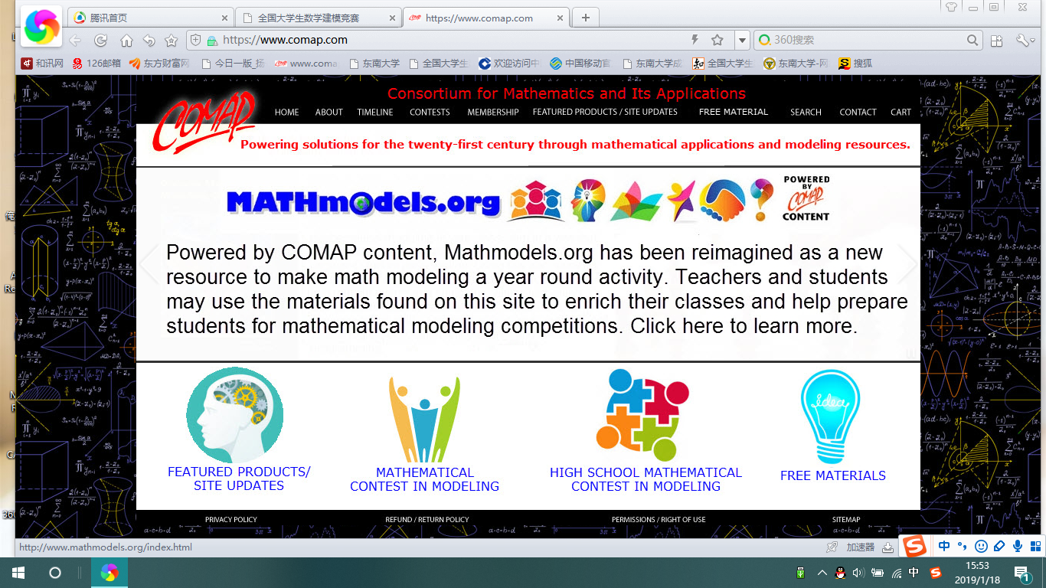
1登录官网： www.comap.com 点击竞赛入口

Slide 3
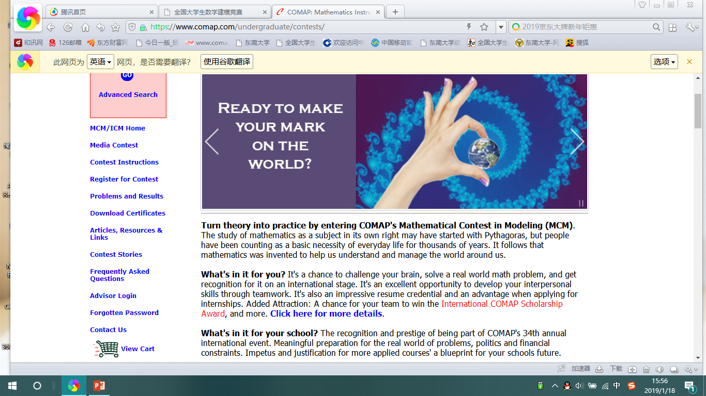
2 点击 Advisor login

Slide 4
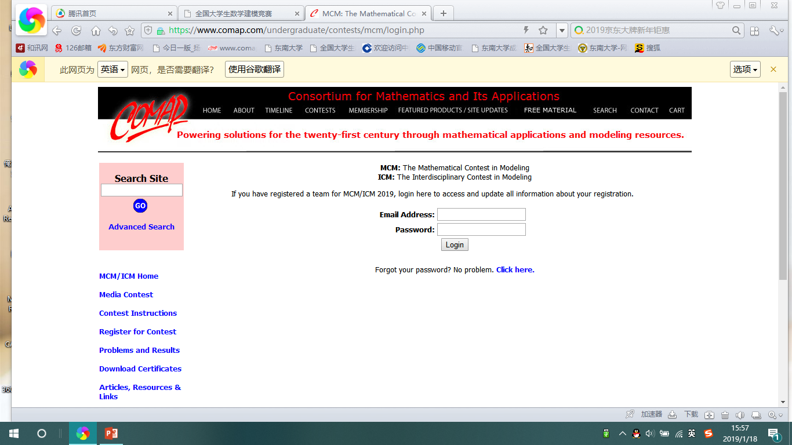
3 登录填写本队的email address及password

Slide 5
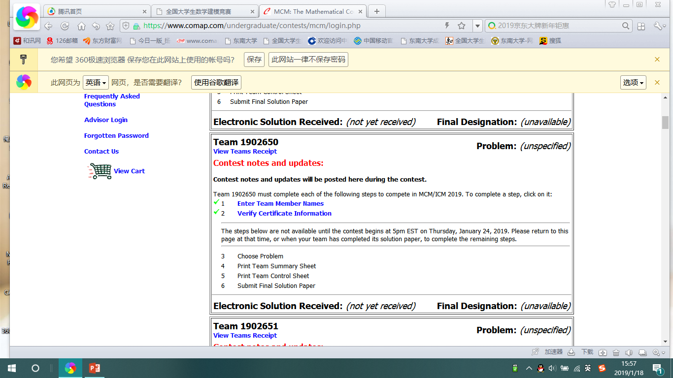
4 寻找本队入口（例1902650）

Slide 6
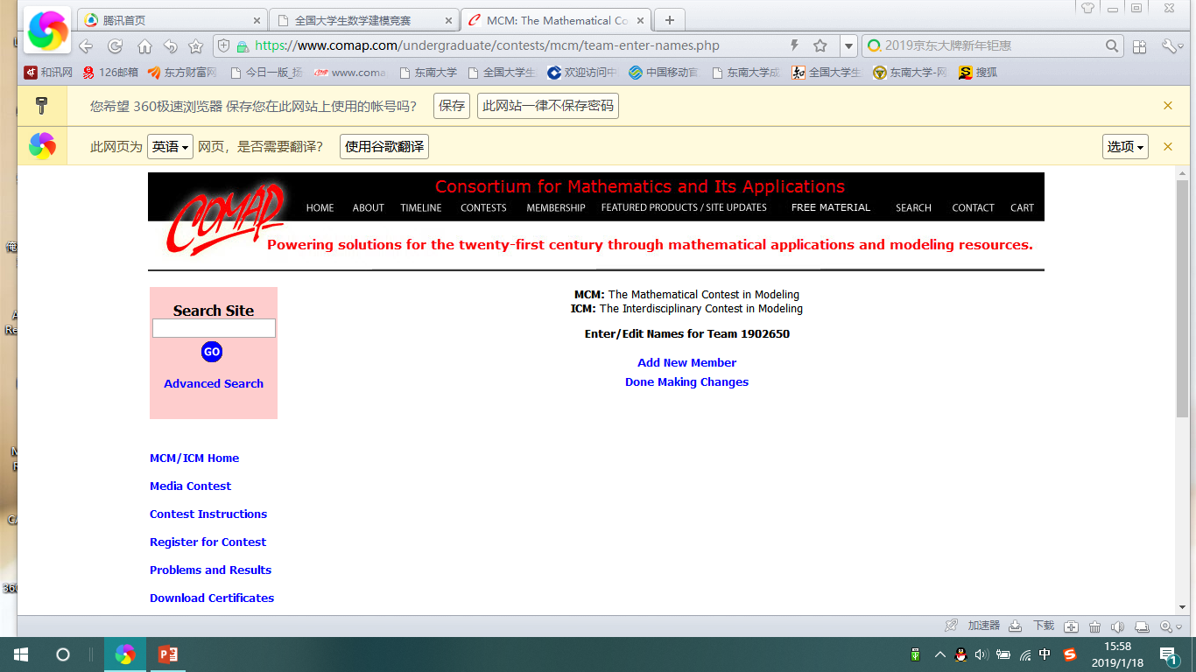
6 填写本队个人信息（点击第一项）

Slide 7
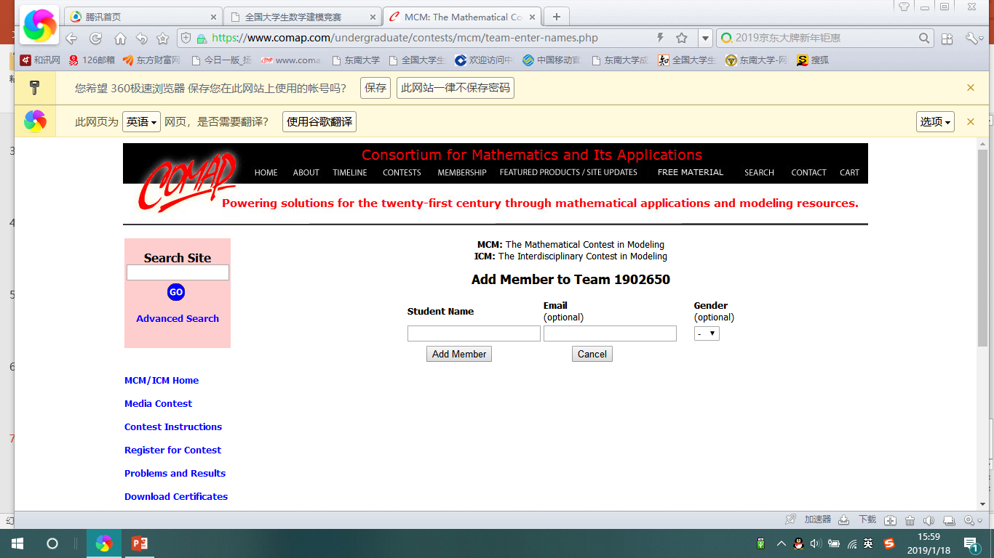
7 增加新队员信息，结束后确认（点击第二项）

Slide 8
完成前面各步骤，即完成官网报名，其他步骤需要竞赛开始后完成。如果竞赛前未填写完整参赛信息，将失去参赛资格。

